Slide 1
Potresi

Slide 2
→ iznenadna, snažna i kratkotrajna podrhtavanja Zemljine pov.
uzrok: naglo oslobođanje energije u litosferi
→ tu energiju prenose POTRESNI VALOVI
HIPOCENTAR (žarište)
EPICENTAR (središte)
Valovi

Slide 3
vrste potresnih valova:
1. površinski
najsporiji, ali najrazorniji
2. dubinski
a) longitudinalni
b) transverzalni

Slide 4
potresi prema postanku:
1. TEKTONSKI
uzrok: pomicanje l. ploča
najčešći i najsnažniji
2. VULKANSKI
uzrok: kretanje magme prema pov.
3. URUŠNI
uzrok: urušavanje stijena u podzemne šupljine

Slide 5
prema dubini hipocentra:
1. plitki
kod razmicanja
2. srednji
3. duboki subdukcija

Slide 6
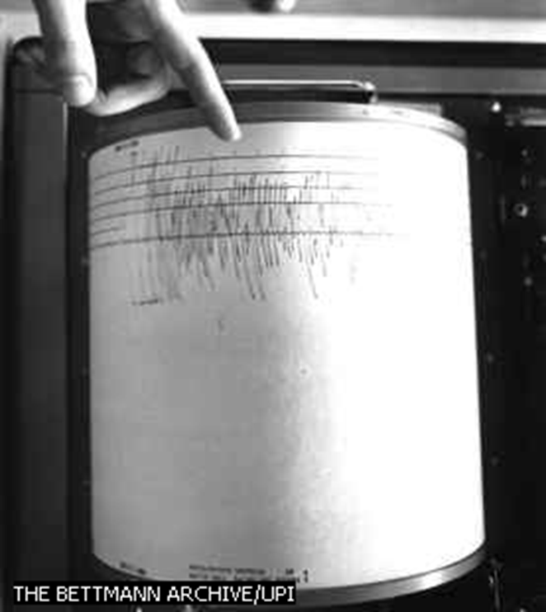
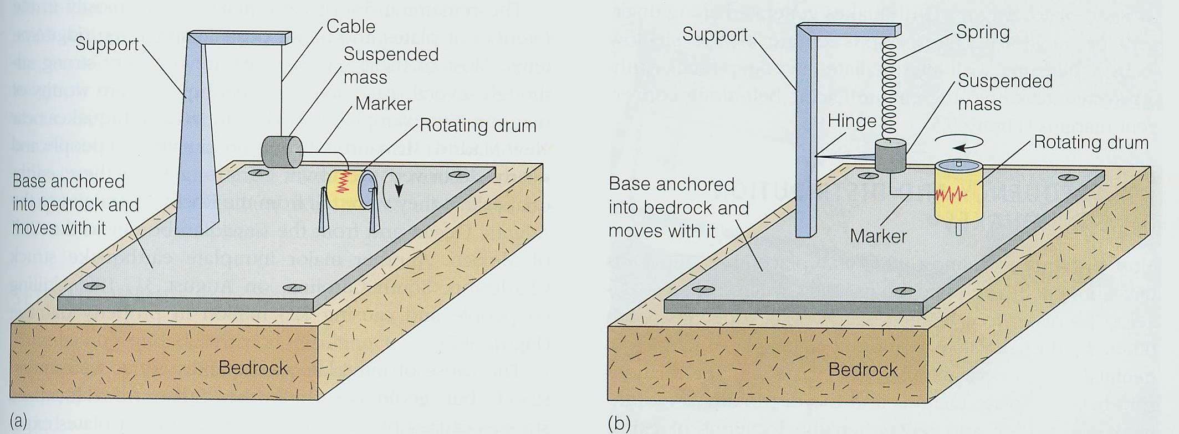
znanost – SEIZMOLOGIJA
potrese detektira SEIZMOMETAR
bilježi ih SEIZMOGRAF
dobiveni ispis – SEIZMOGRAM

Slide 7
MJERNE SKALE
a) Richterova skala
mjeri se MAGNITUDA potresa
→ snaga potresa
od 0 do 10

Slide 8
b) MCS skala
mjeri se INTENZITET potresa (na temelju štete)
od 0 do 12 stupnjeva

Slide 9
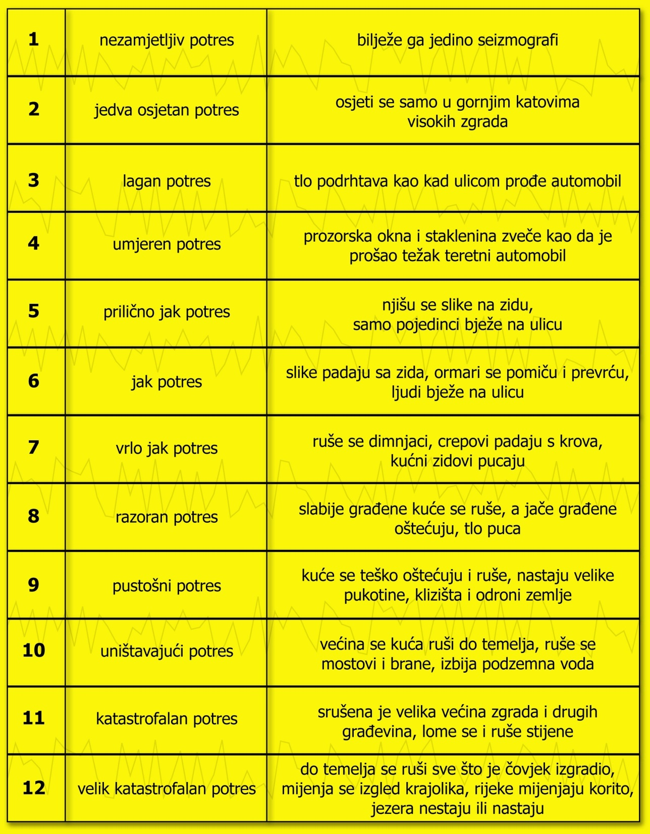

Slide 10
POSLJEDICE
ljudske žrtve
materijalne štete
promjene u reljefu

Slide 11
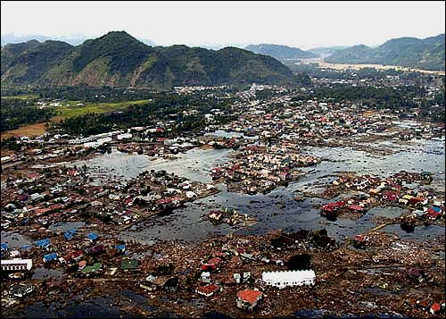
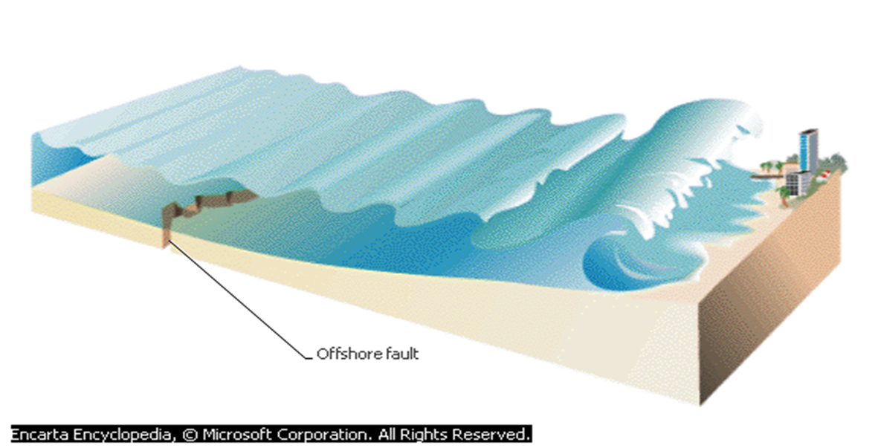
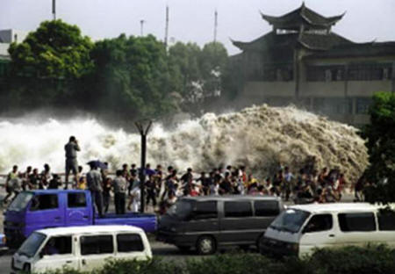
visoki valovi TSUNAMI
→ uzrok: podmorski potresi
najjači potres u Hrv. – Dubrovnik, 17. st. (7,6 R)

Slide 13
Ponavljanje
Mjesta gdje se ploče razmiču nazivaju se _____________ granice.
Gdje se razmiču kontinentalne ploče nastaje ________________ .
Subdukcijom oceanske ploče pod oceansku nastaju ________________________________
Himalaje su nastale sudarom dviju kontinentalnih ploča, a tako nastale strukture zovu se ____________________
Nastanak ulančanih gorja naziva se _________ .
Litosferne ploče pomiču __________________.
konstruktivne
tektonski jarak
dubokomorski jarak i vulkanski otočni niz.
mlade ulančane planine.
orogeneza
konvekcijska strujanja

